Slide 1

Chào mừng thầy cô và các em
đến với môn Tiếng Việt

Slide 2



1. Ôn và khởi động nhé lớp 2...

Slide 3




Trong bài Nhím nâu kết bạn, nhím nâu kết bạn với ai?
A. Thỏ trắng
B. Nhím trắng
C. Sóc nâu
D. Bạn voi
Trở về

Slide 4
Tính cách của nhím nâu như thế nào?


A. chăm chỉ
B. mạnh dạn
C. mạnh mẽ
D. hiền lành, nhút nhát
Trở về

Slide 5
Niềm nở, nhiệt tình khi trò chuyện với người khác là nghĩa của từ nào?
A. vội vàng
B. chăm chỉ
C. vồn vã
D. thờ ơ
Trở về

Slide 6
Sinh sống tạm ở một nơi nào đó là nghĩa của từ nào?
A. trốn tìm
B. trú ngụ
C. sinh sôi
D. ẩn nấp
Trở về

Slide 7
Muôn màu muôn sắc máy bay,
Buộc dây cho chắc thả ngay lên trời
Là đồ chơi gì?
A. Máy bay
B.Cầu vồng
C. Con diều
D. Đám mây
Trở về

Slide 8
Tiết 1+2
Đọc

Slide 9


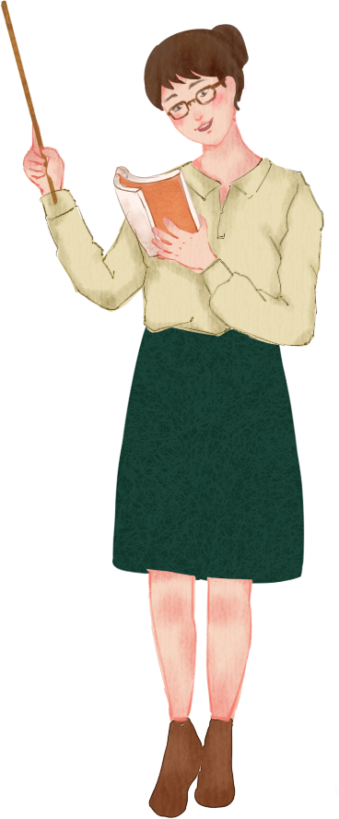

Mục tiêu bài học
Đọc đúng các tiếng khó trong bài
biết ngắt nghỉ, nhấn giọng phù hợp.
Trả lời được các câu hỏi của bài.
Hiểu nội dung bài: Nhận biết được vẻ đẹp của cánh diều, vẻ đẹp của làng quê

Slide 10

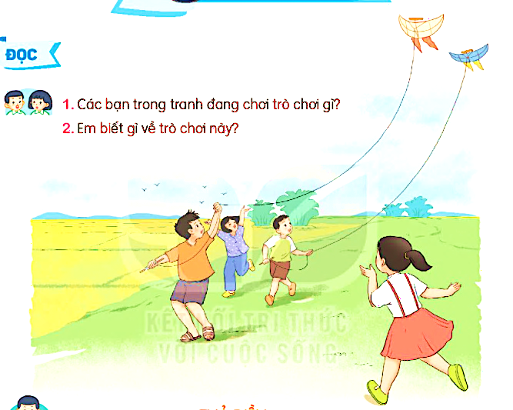
BÀI 21
BÀI 21
THẢ DIỀU
Các bạn trong tranh đang chơi trò chơi gì?
Em biết gì về trò chơi này?

Slide 11


ĐỌC MẪU
Đọc mẫu
Thả diều
(Trích)
Cánh diều no gió
Sáo nó thổi vang
Sao trời trôi qua
Diều thành trăng vàng.
Cánh diều no gió
Tiếng nó trong ngần
Diều hay chiếc thuyền
Trôi trên sông Ngân.
Cánh diều no gió
Tiếng nó chơi vơi
Diều là hạt cau
Phơi trên nong trời.
Trời như cánh đồng
Xong mùa gặt hái
Diều em - lưỡi liềm
Ai quên bỏ lại.
Cánh diều no gió
Nhạc trời réo vang
Tiếng diều xanh lúa
Uốn cong tre làng.
(Trần Đăng Khoa)

Slide 12



Đọc nối tiếp đoạn
Bài thơ gồm mấy khổ?
Thả diều
(Trích)
Cánh diều no gió
Sáo nó thổi vang
Sao trời trôi qua
Diều thành trăng vàng.
Cánh diều no gió
Tiếng nó trong ngần
Diều hay chiếc thuyền
Trôi trên sông Ngân.
Cánh diều no gió
Tiếng nó chơi vơi
Diều là hạt cau
Phơi trên nong trời.
4
5
Trời như cánh đồng
Xong mùa gặt hái
Diều em - lưỡi liềm
Ai quên bỏ lại.
Cánh diều no gió
Nhạc trời réo vang
Tiếng diều xanh lúa
Uốn cong tre làng.
(Trần Đăng Khoa)

Slide 13


Luyện đọc từ khó
no gió
trong ngần
lưỡi liềm
nong trời

Slide 14
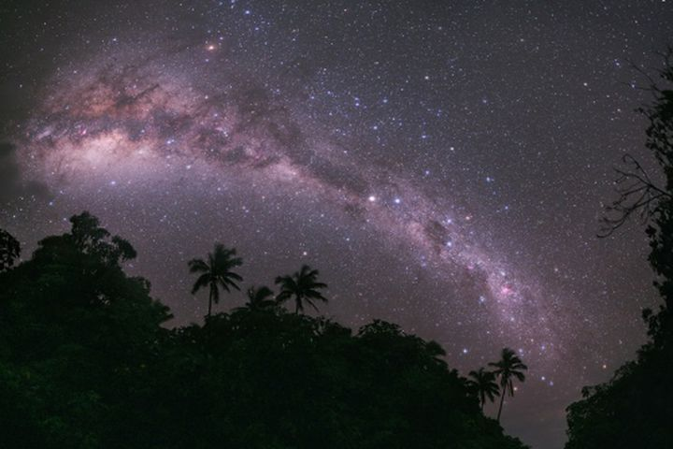
ĐỌC
Từ ngữ
Sông Ngân (dải Ngân Hà )
: dải trắng bạc, vắt ngang bầu trời, được tạo nên từ nhiều ngôi sao, trông giống như một con sông.

Slide 15
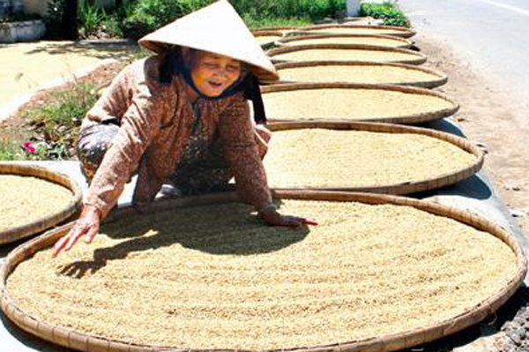
ĐỌC
Từ ngữ
nong
: vật dụng làm từ tre nứa, có hình tròn, dùng
để phơi thóc lúa.

Slide 16
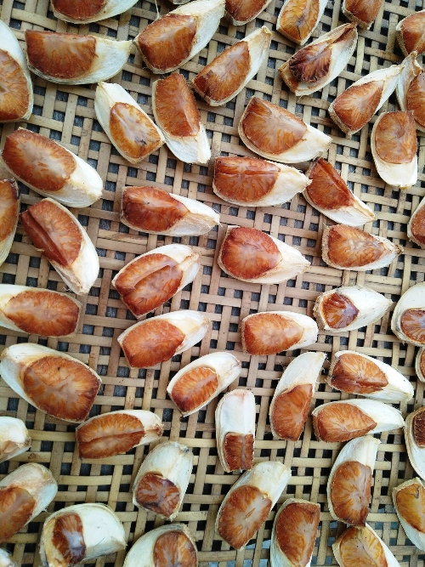

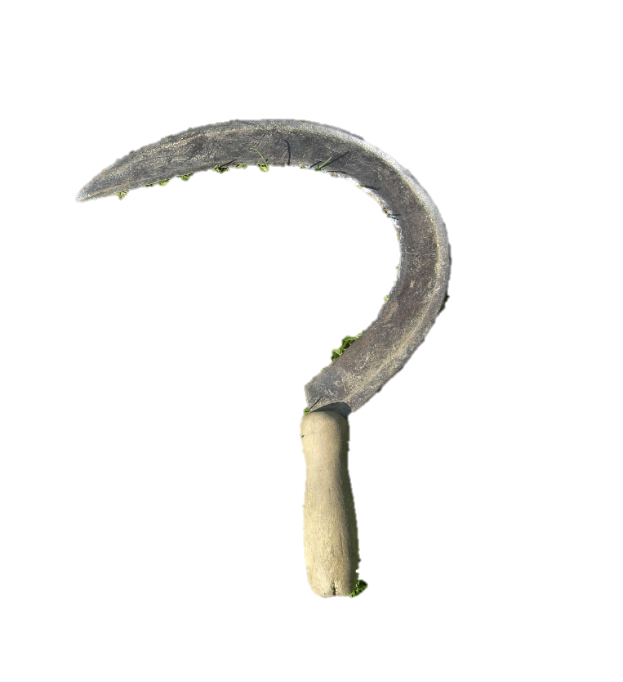
ĐỌC
Từ ngữ
hạt cau:
phần hạt của quả cau
lưỡi liềm:
vật dụng dùng để gặt lúa.

Slide 17
ĐỌC
Ngắt nghỉ đoạn thơ
Trời như cánh đồng
Xong mùa gặt hái
Diều em - lưỡi liềm
Ai quên bỏ lại.

Slide 18
Đọc từng câu
Thả diều
(Trích)
Cánh diều no gió
Sáo nó thổi vang
Sao trời trôi qua
Diều thành trăng vàng.
Cánh diều no gió
Tiếng nó trong ngần
Diều hay chiếc thuyền
Trôi trên sông Ngân.
Cánh diều no gió
Tiếng nó chơi vơi
Diều là hạt cau
Phơi trên nong trời.
Trời như cánh đồng
Xong mùa gặt hái
Diều em - lưỡi liềm
Ai quên bỏ lại.
Cánh diều no gió
Nhạc trời réo vang
Tiếng diều xanh lúa
Uốn cong tre làng.
(Trần Đăng Khoa)

Slide 19
Đọc theo nhóm
Thả diều
(Trích)
Cánh diều no gió
Sáo nó thổi vang
Sao trời trôi qua
Diều thành trăng vàng.
Cánh diều no gió
Tiếng nó trong ngần
Diều hay chiếc thuyền
Trôi trên sông Ngân.
Cánh diều no gió
Tiếng nó chơi vơi
Diều là hạt cau
Phơi trên nong trời.
4
5
Trời như cánh đồng
Xong mùa gặt hái
Diều em - lưỡi liềm
Ai quên bỏ lại.
Cánh diều no gió
Nhạc trời réo vang
Tiếng diều xanh lúa
Uốn cong tre làng.
(Trần Đăng Khoa)

Slide 20
Đọc cả bài
Thả diều
(Trích)
Cánh diều no gió
Sáo nó thổi vang
Sao trời trôi qua
Diều thành trăng vàng.
Cánh diều no gió
Tiếng nó trong ngần
Diều hay chiếc thuyền
Trôi trên sông Ngân.
Cánh diều no gió
Tiếng nó chơi vơi
Diều là hạt cau
Phơi trên nong trời.
4
5
Cánh diều no gió
Nhạc trời réo vang
Tiếng diều xanh lúa
Uốn cong tre làng.
Trời như cánh đồng
Xong mùa gặt hái
Diều em - lưỡi liềm
Ai quên bỏ lại.
(Trần Đăng Khoa)

Slide 21
Trả lời câu hỏi

Slide 22
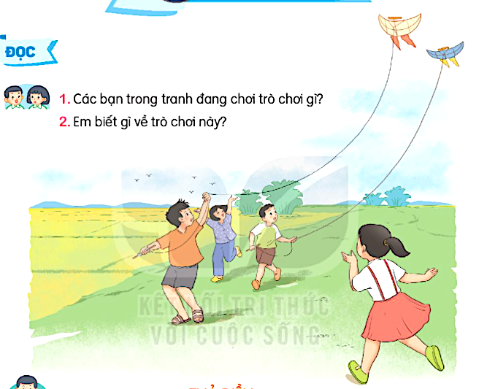
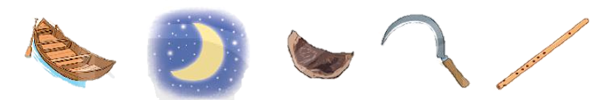
TRẢ LỜI CÂU HỎI
1. Kể tên những sự vật giống cánh diều được nhắc tới trong bài thơ.
chiếc
thuyền
trăng
vàng
hạt
cau
lưỡi
liềm

Slide 23
2. Hai câu thơ “Sao trời trôi qua/ Diều thành trăng vàng” tả cánh diều vào lúc nào?
a. Vào buổi sáng
b. Vào buổi chiều
c. Vào ban đêm
3. Khổ thơ cuối bài muốn nói điều gì?
a. Cánh diều làm thôn quê đông vui hơn.
b. Cánh diều làm thôn quê giàu có hơn.
c. Cánh diều làm cảnh thôn quê tươi đẹp hơn.

Slide 24
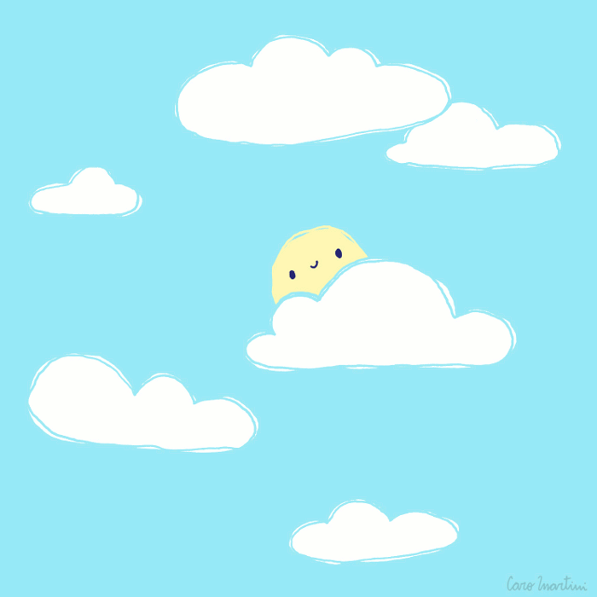
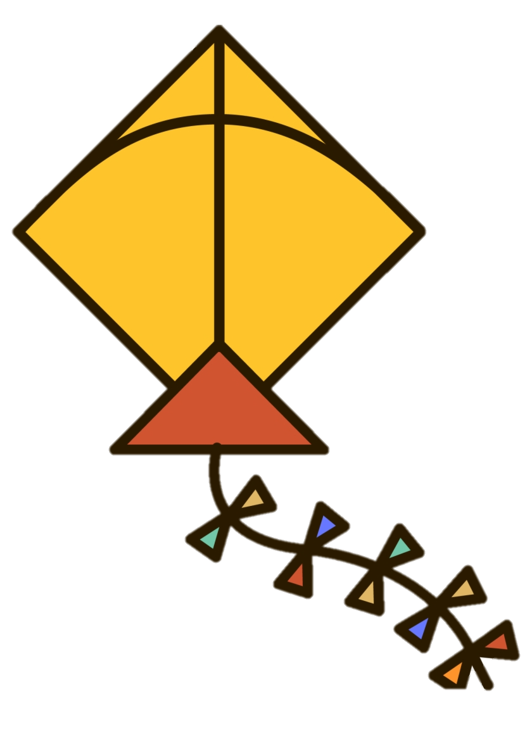
4. Em thích khổ thơ nào nhất? Vì sao?
Nội dung khổ thơ thế nào
Có hình ảnh nào đẹp?
Có từ ngữ nào hay?
Em cảm thấy thế nào khi đọc khổ thơ đó?

Slide 25
Luyện đọc lại
Thả diều
(Trích)
Cánh diều no gió
Sáo nó thổi vang
Sao trời trôi qua
Diều thành trăng vàng.
Cánh diều no gió
Tiếng nó trong ngần
Diều hay chiếc thuyền
Trôi trên sông Ngân.
Cánh diều no gió
Tiếng nó chơi vơi
Diều là hạt cau
Phơi trên nong trời.
Trời như cánh đồng
Xong mùa gặt hái
Diều em - lưỡi liềm
Ai quên bỏ lại.
Cánh diều no gió
Nhạc trời réo vang
Tiếng diều xanh lúa
Uốn cong tre làng.
(Trần Đăng Khoa)

Slide 26
Luyện tập

Slide 27



1. Từ ngữ nào được dùng để nói về âm thanh sáo diều?
no gió
trong ngần
uốn cong
2. Dựa theo khổ thơ thứ tư, nói một câu tả cánh diều.
Cánh diều giống sự vật nào? Ở đâu? Khi nào?
Cánh diều có điểm gì giống sự vật đó?
VD: Cánh diều cong cong như chiếc lưỡi liềm.

Slide 28











Luyện đọc lại bài
“ Thả diều”
Notes:
Bài giảng thiết kế bởi: Hương Thảo - tranthao121006@gmail.com

